Slide 1
CSS

Slide 2
Propriedade color
Define a cor do primeiro plano de um elemento.
Ex:
h1 {
color: #990000;
}

Slide 3
Propriedade background-color
Define a cor do fundo de um elemento.
Ex:
body {
background-color: #FFCC66;
}
h1{
color: #990000;
background-color: #FC9804;
}

Slide 4
Propriedade background-image
Define uma imagem de fundo.
Ex:
body {
background-image: url(“imagem.jpg");
}

Slide 5
Propriedade background-repeat
Controla o comportamento de repetição da imagem de fundo.
Valor | Descrição
Background-repeat: repeat-x | A imagem se repete na horizontal
background-repeat: repeat-y | A imagem se repete na vertical
background-repeat: repeat | A imagem se repete na tanto na horizontal como na vertical
background-repeat: no-repeat | A imagem não se repete
Ex:
body {
background-repeat: no-repeat;
}

Slide 6
Propriedade background-attachment
Define se a imagem será fixa ou se irá rolar juntamente com o elemento que a contém..
Valor | Descrição
Background-attachment: scroll | A imagem rola com a página
Background-attachment: fixed | A imagem é fixa
Ex:
body {
background-attachment: fixed;
}

Slide 7
Propriedade background-position
Permite alterar o posicionamento padrão e colocar a imagem em qualquer lugar na tela, utilizando um sistema de coordenadas.
As coordenadas podem ser expressas em:
Porcentagem da janela
Unidades fixas (pixels, centímetros, etc.)
Usar as palavras top, bottom, center, left e right
Ex:
body {
background-position: top center;
}

Slide 8
Modo compilado [background]
Abreviação para todas as propriedades listadas.
A declaração abreviada deve seguir a seguinte ordem:
[background-color] | [background-image] | [background-repeat] | [background-attachment] |
[background-position]
Ex:
body {
background: #FFCC66 url(“imagem.jpg") no-repeat fixed right bottom;
}

Slide 9
Propriedade font-family
Define uma lista de fontes e sua prioridade para apresentação de um elemento em uma página.
Ex:
h1{
font-family: Arial, Verdana, sans-serif;
}
h2 {
font-family: "Times New Roman", serif;
}

Slide 10
Propriedade font-style
Define a escolha da fonte em normal, italic ou oblique.
Ex:
h2 {
font-family: "Times New Roman", serif;
font-style: italic;
}

Slide 11
Propriedade font-variant
Usada para escolher as variantes normal ou small-caps.
Ex:
h2 {
font-family: "Times New Roman", serif;
font-style: italic;
font-variant: small-caps;
}

Slide 12
Propriedade font-weight
Define quão negrito deve ser renderizada a fonte.
Uma fonte pode ser normal, bold ou números de 100-900.
Ex:
h2 {
font-family: "Times New Roman", serif;
font-style: italic;
font-variant: small-caps;
font-weight: bold;
}

Slide 13
Propriedade font-size
Define o tamanho da fonte.
Ex:
h2 {
font-family: "Times New Roman", serif;
font-style: italic;
font-variant: small-caps;
font-weight: bold;
font-size: 20px;
}

Slide 14
Modo compilado [font]
Abreviação para todas as propriedades listadas.
A declaração abreviada deve seguir a seguinte ordem:
font-style | font-variant | font-weight | font-size | font-family
Ex:
p {
font: italic bold 30px arial, sans-serif;
}

Slide 15
Propriedade text-indent
Permite que aplique um recuo à primeira linha de um parágrafo.
Ex:
p {
text-indent: 30px;
}

Slide 16
Propriedade text-align
Permite que você aplique alinhamento a um parágrafo.
Valores: left, right, center, justify
Ex:
p {
text-align: justify;
}

Slide 17
Propriedade text-decoration
Possibilita adicionar efeitos em textos.
Valores: overline, underline, line-through e none.
Ex:
h3 {
text-decoration: line-through;
}

Slide 18
Propriedade letter-spacing
Define o espaço entre os caracteres.
Ex:
p {
letter-spacing: 3px;
}

Slide 19
Propriedade text-transform
Controla a capitalização do texto.
Valores: capitalize, uppercase, lowercase e none.
Ex:
h1 {
text-transform: uppercase;
}

Slide 20
Links Pseudo-classe
Pode-se aplicar aos links todas as propriedades vistas até aqui.
A diferença é que as propriedades são definidas de maneira diferenciada, de acordo com o estado do link.
A maneira tradicional:
a{
color:#0000FF;
}
trabalhará seu estado geral, e não seu comportamento.

Slide 21
Links Pseudo-classe :link
Usada para links não visitados.
a:link{
color:#00FF00;
}

Slide 22
Links Pseudo-classe :visited
Usada para links visitados.
a:visited{
color:#FFFF00;
}

Slide 23
Links Pseudo-classe :active
Usada para links ativos (quando segura o clique).
a:active {
color:#00FFFF;
background-color:#FF0000;
}

Slide 24
Links Pseudo-classe :hover
Usada para quando o ponteiro do mouse está sobre o link.
a:hover{
color: #FF8000;
font-style: italic;
}

Slide 25
Links Removendo sublinhado dos links
a {
text-decoration:none;
}

Slide 26
Links Removendo sublinhado dos links
Pode-se definir text-decoration, juntamente com outras propriedades para as quatro pseudo-classes.
a:link {
color: #0000FF;
text-decoration:none;
}
a:visited {
color: #FF00FF;
text-decoration:none;
}
a:active {
background-color: #FFFF00;
text-decoration:none;
}
a:hover {
color: #FF0000;
text-decoration:none;
}

Slide 27
Agrupando elementos com uso de classe
<p>Uvas para vinho branco:</p>
<ul>
<li><a href=“#">Riesling</a></li>
<li><a href=“#">Chardonnay</a></li>
<li><a href=“#">Pinot Blanc</a></li>
</ul>
<p>Uvas para vinho tinto:</p>
<ul>
<li><a href=“#">Cabernet Sauvignon</a></li>
<li><a href=“#">Merlot</a></li>
<li><a href=“#">Pinot Noir</a></li>
</ul>

Slide 28
Agrupando elementos com uso de classe
<p>Uvas para vinho branco:</p>
<ul>
<li><a href=“#“ class=“vinhobranco”>Riesling</a></li>
<li><a href=“#“ class=“vinhobranco”>Chardonnay</a></li>
<li><a href=“#“ class=“vinhobranco”>Pinot Blanc</a></li>
</ul>
<p>Uvas para vinho tinto:</p>
<ul>
<li><a href=“#“ class=“vinhotinto”>Cabernet Sauvignon</a></li>
<li><a href=“#“ class=“vinhotinto”>Merlot</a></li>
<li><a href=“#“ class=“vinhotinto”>Pinot Noir</a></li>
</ul>

Slide 29
Agrupando elementos com uso de classe Definindo as propriedades
a {
color: #0000FF;
}
a.vinhobranco {
color: #FFBB00;
}
a.vinhotinto {
color: #800000;
}

Slide 30
Identificando um elemento com uso de id
<h1>Capítulo 1</h1>
<h2>Capítulo 1.1</h2>
<h2>Capítulo 1.2</h2>
<h1>Capítulo 2</h1>
<h2>Capítulo 2.1</h2>

Slide 31
Identificando um elemento com uso de id
<h1 id="c1">Capítulo 1</h1>
<h2 id="c1-1">Capítulo 1.1</h2>
<h2 id="c1-2">Capítulo 1.2</h2>
<h1 id="c2">Capítulo 2</h1>
<h2 id="c2-1">Capítulo 2.1</h2>

Slide 32
Identificando um elemento com uso de id Definindo as propriedades
#c1-2 {
color: red;
}

Slide 33
Agrupando elementos
<span>
Elemento neutro e que não adiciona qualquer tipo de semântica ao documento.

Slide 34
Agrupando elementos
<span>
Ex:
<p>Dormir cedo e acordar cedo faz o homem saudável, rico e sábio.</p>

Slide 35
Agrupando elementos
<span>
Ex:
<p>Dormir cedo e acordar cedo faz o homem
<span class=“classe1">saudável</span>,
<span class="classe1">rico</span>
e <span class="classe1">sábio</span>.</p>
CSS:
span.classe1 {
color:#FF0000;
}

Slide 36
Agrupando elementos
<div>
Usado para agrupar um ou mais elementos

Slide 37
Agrupando elementos
<div>
Ex:
<div id=“civil">
<ul>
<li>Prudente de Moraes</li>
<li>Afonso Pena</li>
<li>Juscelino Kubitschek</li>
<li>Fernando Henrique Cardoso</li>
<li>Lula</li>
</ul>
</div>
<div id=“militar">
<ul>
<li>Deodoro da Fonseca</li>
<li>Floriano Peixoto</li>
<li>Emílio Médici,</li>
<li>Ernesto Geisel</li>
<li>João Figueiredo</li>
</ul>
</div>

Slide 38
Agrupando elementos
<div>
Ex:
CSS:
#civil {
background:#0000FF;
}
#militar {
background:#FF0000;
}

Slide 39
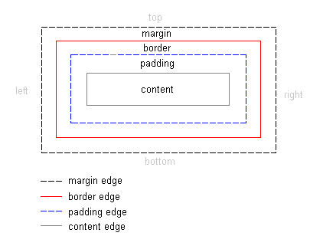
Box Model
Descreve os boxes (as caixas) geradas pelos elementos HTML.
Detalha ainda, as opções de ajuste de margens, bordas, padding e conteúdo para cada elemento.

Slide 40
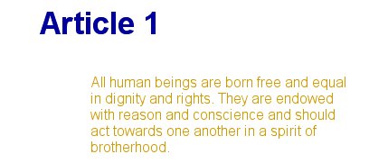
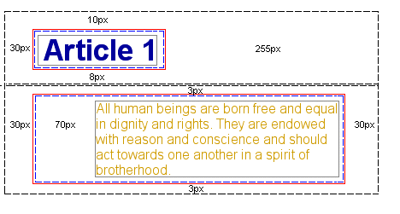
Box Model

Slide 41
Margin
Distância entre os lados de elementos vizinhos (ou às bordas do documento).
body {
margin-top: 100px;
margin-right: 40px;
margin-bottom: 10px;
margin-left: 70px;
}
body {
margin: 100px 40px 10px 70px;
}

Slide 42
Padding
Define a distância entre a borda e o conteúdo do elemento.
body {
padding-top: 100px;
padding-right: 40px;
padding-bottom: 10px;
padding-left: 70px;
}
body {
padding: 100px 40px 10px 70px;
}

Slide 43
Border
Pode ser usada para muitas coisas, como elemento decorativo ou para servir de linha de separação entre duas coisas.

Slide 44
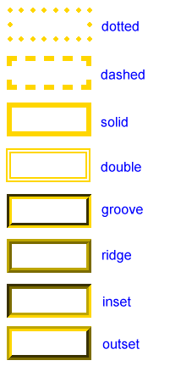
Border-Style
Define os vários tipos de bordas disponíveis.
Ex:
h1{
border-style:outset;
}

Slide 45
Border-Width
Define a espessura das bordas.
Pode assumir os valores thin, medium, e thick (fina, média e grossa), ou um valor numérico em pixels.
Ex:
h1{
border-width: thick;
}

Slide 46
Border-Color
Define as cores para as bordas.
Ex:
h1{
border-color:#006699;
}

Slide 47
Border
É possível ainda definir propriedades especialmente para as bordas top, bottom, right ou left.
Ex:
h1 {
border-top-width: thick;
border-top-style: solid;
border-top-color: red;
border-bottom-width: thick;
border-bottom-style: solid;
border-bottom-color: blue;
border-right-width: thick;
border-right-style: solid;
border-right-color: green;
border-left-width: thick;
border-left-style: solid;
border-left-color: orange;
}

Slide 48
Border Modo Compilado
Segue a seguinte ordem: [border-width] [border-style] [border-color].
Ex:
h1{
border: 7px dashed #069;
}

Slide 49
Width
Definir a largura do box model.
Ex:
h1 {
width: 200px;
border: 1px solid black;
}

Slide 50
Height
Definir a altura do box model.
Ex:
h1{
width: 200px;
height: 500px;
border: 1px solid black;
}

Slide 51
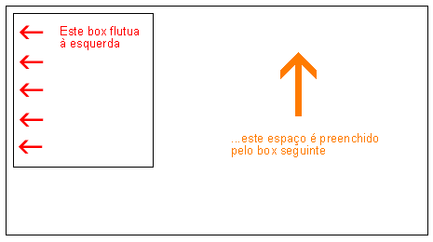
Float
Define se o box e seu conteúdo são deslocados para a direita ou para a esquerda do documento.
Ex:
<div id=“figura">
<img src=“figura.jpg">
</div>
<p>causas naturales et antecedentes,
idciro etiam nostrarum voluntatum...</p>
#figura {
float:left;
}

Slide 52
Float
Podem ser usado para construir colunas em um documento.
Ex:
<div id="column1">
<p>Haec disserens qua de re agatur
et in quo causa consistat non videt...</p>
</div>
<div id="column2">
<p>causas naturales et antecedentes,
idciro etiam nostrarum voluntatum...</p>
</div>
<div id="column3">
<p>nam nihil esset in nostra
potestate si res ita se haberet...</p>
</div>
#column1 {
float:left;
width: 33%;
}
#column2 {
float:left;
width: 33%;
}
#column3 {
float:left;
width: 33%;
}

Slide 53
Float Propriedade clear
Usada para controlar o comportamento dos elementos.
Ex:
<div id=“figura">
<img src=“figura.jpg">
</div>
<p class="floatstop">causas naturales et antecedentes,
idciro etiam nostrarum voluntatum...</p>
#figura {
float:left;
}
.floatstop {
clear:both;
}

Slide 54
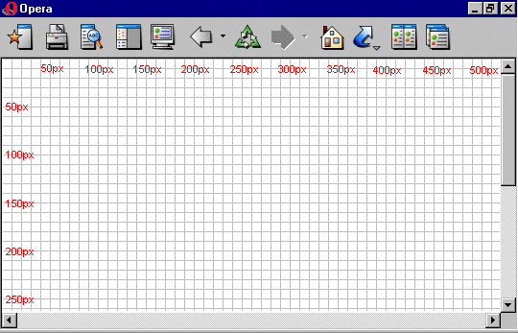
Posicionando elementos
Pode-se posicionar um elemento em qualquer lugar na tela usando um sistema de coordenadas, através das propriedades top, bottom, left e right.

Slide 55
Position (Relative, Absolute e Fixed)
Todos os positions precisam de um ponto para iniciar o cálculo da coordenada para assim posicionar o elemento na tela. Ao contrário do que muitos acham, esse ponto não é o ponto central do elemento, o ponto base é o canto superior esquerdo do elemento. A partir deste canto, o browser irá calcular a coordenada que você definiu e irá posicionar o elemento no viewport..

Slide 56
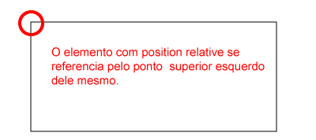
Posicionamento Relativo (Relative)
Elemento com Position Relative posiciona o elemento em relação a si mesmo. Ou seja, o ponto zero será o canto superior esquerdo, e ele começará a contar a partir dali.

Slide 57
Posicionamento Relativo (Relative)
Ex:
#box1 {
position:relative;
left: 350px;
bottom: 150px;
}
#box2 {
position:relative;
left: 150px;
bottom: 500px;
}

Slide 58
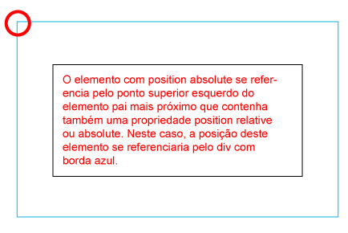
Posicionamento Absoluto (Absolute)
Elemento com Position Absolute se utiliza do ponto superior esquerdo de outros elementos. Estes elementos são os parentes dele do elemento com position absolute. Mais especificamente o pai.

Slide 59
Posicionamento Absoluto (Absolute)
#box1 {
position:absolute;
top: 50px;
left: 50px;
}
#box2 {
position:absolute;
top: 50px;
right: 50px;
}

Slide 60
Z-Index (Layers)
Layers (camadas) significam como os elementos se sobrepõem uns aos outros.
Definimos para cada elemento um número índice (z-index). O comportamento é que elementos com número índice maior se sobrepõem àqueles com menor número.

Slide 61
Z-Index (Layers)
#dez_de_ouro {
position: absolute;
left: 100px;
top: 100px;
z-index: 1;
}
#valete_de_ouro {
position: absolute;
left: 115px;
top: 115px;
z-index: 2;
}
#dama_de_ouro {
position: absolute;
left: 130px;
top: 130px;
z-index: 3;
}
#rei_de_ouro {
position: absolute;
left: 145px;
top: 145px;
z-index: 4;
}
#as_de_ouro {
position: absolute;
left: 160px;
top: 160px;
z-index: 5;
}

